Slide 1

ازدواج آگاهانه و پایدار
(بهداشت روانی قبل از ازدواج )

Slide 2

نکات ساده ولی بسیار مهم!!

Slide 3

آیا تا کنون از خودمان پرسیده ایم:
که چرا برخی از خانواده ها زندگی را با شادکامی می گذرانند در حالی که بعضی دیگر در روابط زناشویی با دشواری و سردرگمی مواجه هستند؟

Slide 4

چگونه است که بسیاری از خانواده ها به رغم مشکلات اقتصادی و اجتماعی معمول از زندگی عادی برخوردار بوده و احساس رضایتمندی در روابط زوجین وجود دارد در حالی که گروهی دیگر با برخورداری از همه گونه امکانات مادی و رفاهی در گرداب مشکلات زندگی غوطه ورند؟

Slide 5
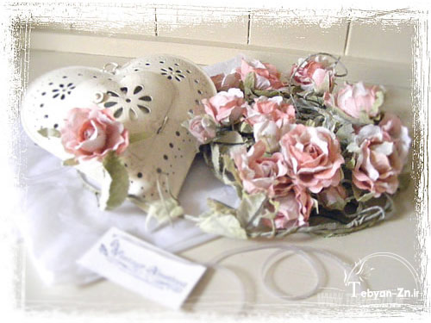
براستی چرا بنیان مقدس خانواده در جامعه ما، رو به سستی و تضعیف گرائیده است؟
- چرا آمار طلاق در جامعه ما رو به افزایش است؟

Slide 6

چرا زن و شوهر در زیر یک سقف زندگی میکنند ،اما خیلی از هم دورند؟ به یک نقطه توقف رسیدند و طلاق روانی، عاطفی بین آنها وجود دارد؟

Slide 7
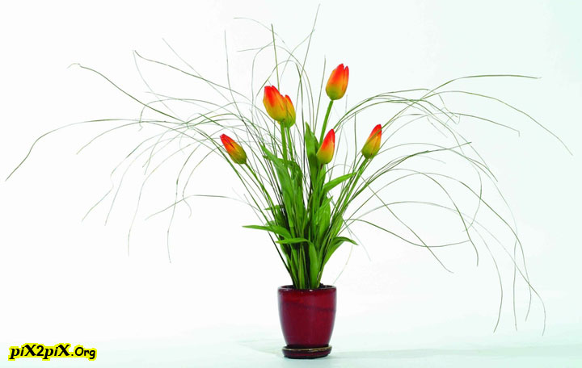


براستی مارا چه شده است !! که این چنین عمل می کنیم ؟

Slide 8

ریشه همه ی این مسائل در خودآگاهی است !! آدم تا ابعاد وجودی خودش را نشناسد و کشف نکند نمی تواند دیگری و دیگران را بشناسد !
چراکه شرط شناخت دیگری شناخت ، خویشتن است . جوان باید به مرحله ای از رشد برسد که اول ظرف وجودی خودش را بشناسد تا ظرف وجود طرف مقابل را بفهمد !!

Slide 9

از طرفی شرط ارتباط با دیگری ارتباط با خویشتن است .آدم تا با ابعاد وجودی خودش ارتباط درستی نداشته باشد نمی تواند در ارتباط با دیگران درست عمل کند .

Slide 10

تعهد (بعد شناختی)
مثلث عشق کامل
صمیمیت (بعد عاطفی)
میل / هوس (بعد جسمانی)

Slide 11
پاره خط عشق
صمیمیت (بعد عاطفی)
میل / هوس (بعد جسمانی)

Slide 12

تصمیم گیری برای انتخاب همسر بی شک یکی از مهمترین تصمیمات زندگی هر فرد است.
منتها این تصمیم باید در شرایط سنی گرفته شود که :
اولاً : اطلاعات و دانسته های فرد
ثانیاً: تجربه و پختگی دختر و پسر در برابر بزرگی این تصمیم ناکافی و اندک است.
از این رو اگر این تصمیم گیری مبتنی بر آگاهی و شناخت همه جانبه فرد و خانواده اش باشد، ازدواج و انتخاب را آگاهانه تر و رابطه زوجین را پایدار تر می کند.

Slide 13

سن مناسب برای تصمیم گیری در ازدواج
چه سنی است ؟
لازمه یادگیری ، رشد است . فرد باید به مرحله ای از رشد جسمانی ، روانی و عاطفی برسد تا واجد آن شرائط شود .

Slide 14

بهترین عامل پیش بینی کننده ازدواج موفق سن دختر و پسر در هنگام ازدواج است.
مناسب ترین سن برای ازدواج دختران 24-22 سالگی و برای پسران 26-24 سالگی است.

Slide 15
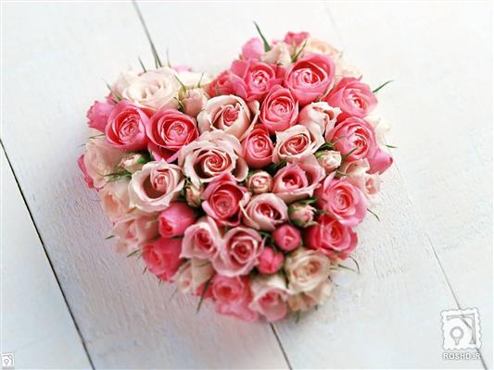
در یک نگاه کلی : دختر تا 18 سالگی دیپلم می گیرد. عصر دانش و آگاهی است. تا 22 سالگی لیسانس اش را تمام می کند . برای آنکه می خواهد در فضای جامعه و ازدواج موفق تر عمل کند. گاهاً زمان شغل هم به سن اضافه می شود. چون زن به استقلال مالی هم اهمیت می دهد.
پسر تا 18 سالگی – دیپلم ، 22 سالگی لیسانس 2 سال خدمت سربازی ، زمان شغل هم باید به آن اضافه کرد.

Slide 16
نکته مهم روانشناختی :
در سنین مناسب برای ازدواج:
دختر و پسر:
1.به رشد و ثبات فکری و عاطفی می رسند.
2.قواعد بازی زندگی را بهتر می شناسند.
3.مرز زندگی خود را بهتر می فهمند.
4.قادر ند سهم خود را در برابر سهم دیگری تشخیص دهند.
4.زندگی را سیاه یا سفید نمی بینند . زندگی را خاکستری می بینند. (هم سیاه / هم سفید یعنی نسبی می بیند نه مطلق)

Slide 17

از طرفی :
آمار طلاق و جدایی در ازدواج با سن زیر 22 سال 2برابر بیشتر از آمار طلاق در سن 26-24 سالگی است.مسئولیت پذیری و تعهد زوجین در قبال هم ودر قبال زندگی در زیر سن 22 سالگی کمتر است.

Slide 18

نکته مهم :
ازدواج در سنین پایین تر بیشتر متاثراز فضای هیجانی و احساسی صورت می پذیرد تا فضای اندیشه و تفکر.
از این رو تصمیم سازی در این سنین با توجه به فضای غالب که فضای هیجانی و احساسی است – فرد را دچار خطای شناختی می کند.

Slide 19
نکته بسیار مهم :
انتخاب همسر در سن مناسب یک انتخاب اولویت گراست. از بین چند کاندیدا حق انتخاب احسن و بهتر را داریم.
هر چه سن ازدواج بالاتر رود انتخاب تناسب گرا میشود. باید به تناسب شرایط دست به انتخاب بزنیم. لذا گاه از معیارها واصول می زنیم وکوتاه می آئیم که خود آسیب است.

Slide 20
یک نکته مهم :
اگر ازدواج و انتخابی در زیر سن 22 سالگی صورت می پذیرد و گاها جواب می دهد به ویژگی های روانی، شخصیتی دختر و پسر بستگی دارد که می تواند برخی کاستی ها را جبران نماید.
لذا این مورد استثناست. ما با استثناء نمی توانیم زندگی کنیم.

Slide 21

از طرفی ازدواج در این شرایط سنی وقت و انرژی زیادی را از زوجین می گیرد. گاه مداخله دو خانواده را بدنبال دارد . می گویند بچه اند، آنها برای زوجین تصمیم می گیرند. لذا تعادل با خانواده اصلی و استقلال زوجین بهم می ریزد.

Slide 22

اصول و معیارهای
انتخاب همسر

Slide 23

اصول و معیارهای انتخاب همسر :
ازدواج و انتخاب همسر ابعاد و معیارهایی دارد که رعایت این ابعاد ومعیارها تا حدود زیادی سلامت ازدواج را تضمین می کند.

Slide 24
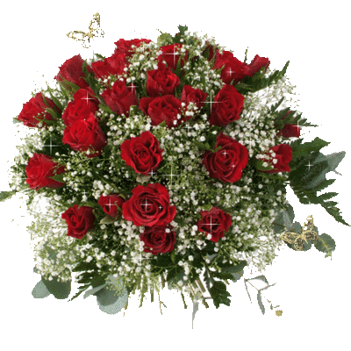
اصل همسانی دختر و پسر در ازدواج یک اصل مهم و اساسی است چون می گویند :
کبوتر با کبوتر ، باز با باز – کند همجنس با همجنس پرواز .
فضای ازدواج فضای همراهی زوجین برای چند دهه است.
ازدواج عملکرد است ، در فضای همراهی دختر عملکرد خود را می ریزد وسط و پسر عملکرد خود را می ریزد وسط.
ازدواج رشد دادن است. مرد برای رشد خود و همسرش تلاش می کند و زن برای رشد خود و شوهرش

Slide 25
به عبارت دیگر ازدواج تنها، نهادی است که پاسخگوی بسیاری از نیازهای جسمانی، روانی، عاطفی، اجتماعی، والد شدن و بقای نسل است.

Slide 26
1. تطابق و تناسب سنی دختر و پسر
فاصله سنی 3 تا 5 سال و گاها تا 7 سال در صورتی که پسر بزرگتر باشد قابل قبول است و این فاصله را پر می کند.
چون دختران 3 تا 5 سال زودتر از پسران به بلوغ روانی وعاطفی می رسند.
از طرفی این فاصله و میزان آن به ویژگیهای روانی، عاطفی و شخصیتی دختر بستگی دارد.

Slide 27
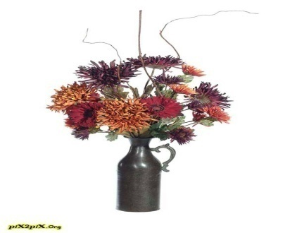
نکته مهم :
فاصله سنی زیاد بین دختر و پسر می تواند برای هر دو نفر فضای همراهی را دچار مشکل نماید.
هر چند در سال های اول ازدواج ممکن است این مسائل جندان خودش را نشان ندهد اما در سالهای بعد بطورجدی زوجین را بهم درگیر می کند.
به عبارتی این فاصله دردهه 20 تا 30 سالگی زیاد محسوس و ملموس نیست. اما در دهه 30 تا 40 سالگی در زنان بیشتر خودش را نشان می دهد. چون زنان در این دهه به علت زایمان و شرایط سنی ممکن است دچار تغییرات محسوس جسمانی شوند و این فاصله سنی جذابیت جسمانی و ظاهری زن را کاهش می دهد.

Slide 28

از طرفی تفاوت سنی در سنین پایین تر مشکلات بیشتری را ایجاد می کند تا در سنین بالاتر . مثلاً تفاوت سنی یک مرد 35 ساله با یک دختر 20 ساله مشکلات بیشتری را ایجاد می کند تا تفاوت سنی یک مرد 55 ساله با یک خانم 40 ساله . چون پختگی و سطح تجربیات زوج اول در مقایسه با زوج دوم کمتر است.

Slide 29
نکته مهم :
حال اگر از همسر خود بزرگتر باشید چه اتفاقی می افتد:
اینکه چقدر بزرگتر باشید مهم است.
در چنین شرایطی باید سایر معیارها را چک کرد مانند : تحصیلات، خانواده، شخصیت ، درآمد و ...
چون معدل معیارها مهم است که به حد قابل قبولی برسد.
اگر فاصله زیاد باشید در چنین شرایطی :
ممکن است رابطه دختر و پسر بطور ناخودآگاه رابطه مادر-فرزندی /پدر – فرزندی پیدا کند.

Slide 30
لذا بجای عشق زناشویی، عشق مادر - فرزندی/ پدر- فرزندی جایگزین می شود که تاثیر مخربی بر رابطه زوجین می گذارد.
در این رابطه به علت تفاوت سنی امکان دارد که یکی حوصله دیگری را نداشته باشد. چون آنی که کوچکتر است هنوز با مسائلی درگیر است که آنی که بزرگتر است مدتها پیش آنها را پشت سر گذاشته است.

Slide 31
در این رابطه فرد بزرگتر قدرت بیشتری پیدا می کند و وسوسه می شود که همسر خود را کنترل کند تا دست به کارهای ناپخته و حساب نشده نزند.
اگر از همسر خود جوانتر باشید
این امکان وجود دارد که به او به عنوان یک الگو و آموزگار نگاه کنید لذا در مقابل او احساس ضعف و حقارت کنید چون همسر شما بزرگتر از شماست تجربه بیشتری دارد فرد بطور ناخودآگاه تحت تاثیر قرار گرفته و احساس می کند که همسرش از او بهتر است و بهترمی فهمد.

Slide 32
این امکان وجود دارد که برای همسر خود نقش کودک را بازی کنید. به نصیحت های او گوش دهید و از او بخواهید که به شما بگوید چه بکنید وچه نکنید.
به این نوع از ارتباط می گویند:
رابطه والد- کودک / معلم - دانش آموز

Slide 33
2. تناسب و تطابق خانوادگی
یکی از ابعاد مهم ازدواج بعد خانواگی ازدواج است. از این رو تناسب و توافق نسبی خانواده های دو طرف مهم است.
هر دختر و پسری نتیجه تربیت یک خانواده است
شناخت خانوادگی طرفین مهم است.
اینکه پدرش کیه، مادرش کیه، نوع روابطشان، سطح تحصیلات پدر و مادر ، درآمد، فرهنگ و خرد فرهنگ خانواده، تعداد اعضای خانواده، سابقه طلاق و جدایی و ... قابل بررسی و شناخت است.

Slide 34
یادمان نره همراهی خانواده مهم است.
چون ازدواج صرفا پیوند بین دو نفر نیست. ازدواج پیوند بین دو خانواده است. دو طایفه، دو نسل و دو قوم است. از این رو همراهی و رضایت والدین در پایداری ازدواج نقش مهمی دارد.
سابقه بیماری های جسمانی در خانواده، ناباروری و مسائل ژنتیک نیز مهم است.

Slide 35
3. تناسب و تطابق جسمانی دختر و پسر
تطابق جسمانی، تناسب اندام و تطابق وزن برای انتخاب همسر نکته مهمی است.
اگر وضعیت جسمانی وظاهری دختر و پسر با هم تناسب داشته باشد رابطه را پایدار تر می کند.
شاید در ابتدا بگوئیم که بعد جسمانی زیاد مهم نیست ولی در ادامه زندگی در برانگیختگی و کشش جسمانی برای مرد و زن مهم خواهد بود.
یک نکته مهم در بعد جسمانی : جذابیت های ظاهری دختر و پسر است.
برای مردان جذابیت ظاهری و زیبائی زن در اکثر موارد جزء اولویت اول است.
به عبارت دیگر مردان دیداری/بصری هستند.

Slide 36
آقایان از زیبائی شروع می کنند و بلافاصله وارد زیبائی می شوند .
البته : زیبائی یعنی داشتن خصوصیات حد وسط
زیبائی یعنی هارمونی در هماهنگی بین اجزای یک تصویر

Slide 37
برای زنان جذابیت شخصیتی و اجتماعی مهم است . مانند : طبقه اجتماعی، موقعیت اقتصادی، شان و منزلت اجتماعی، منزلت و اعتبار، اصالت خانوادگی، تحصیلات، شغل، قومیت و مذهب، زبان و فرهنگ، در اولویت اول است. جذابیت ظاهری و جسمانی در اولویت بعدی است.

Slide 38
4. تطابق و تناسب عاطفی بین دختر و پسر
اینکه دختر و پسر به این نکته مهم رسیده باشند که بدانند برای چه می خواهند ازدواج کنند.
آیا به بلوغ عاطفی رسیده اند . آیا توان همراهی با یکدیگر را دارند. آیا می توانند پاسخگوی نیازهای عاطفی هم باشند؟
مساله سن ازدواج در این بعد خیلی مهم است.
اینکه نسبت به رفتارهای خود آگاهی و شناخت داشته باشند.
خواسته ها ونظرات خود را قاطعانه بیان کنند.

Slide 39

5.تناسب و تطابق اخلاقی
اینکه دختر و پسر از نظر اخلاقی ، خلق و خوی شان بهم نزدیک باشد.
ملاک های مورد توافق طرفین: صداقت، وفاداری و تعهد، حساسیت ، خونگرمی، مهربانی، ملایمت، صبر و شکیبائی، متانت و سنگینی و ...

Slide 40
نکته مهم : علیرغم همه ی این موارد
اولین ملاک برای دختر دوست داشتن است نه چیز دیگر
ممکن است از پسر پرسد احساس شما نسبت به من چه هست ؟ اگر پسر جواب بدهد من هیچ احساسی ندارم . دختر جواب نه می دهد.

Slide 41
6. تطابق و تعادل روانی، شخصیتی دختر و پسر
نگرش و بینش طرف مقابل به زندگی مثبت است یا منفی
آیا خودش را دوست دارد یا نه؟
آیا از اعتماد به نفس کافی برخوردار است یا نه ؟
اهداف فعلی و آینده او چیست؟
آیا نسبت به آنچه هست، افتخار می کند؟
چقدر نسبت به مسائل مسئولیت پذیر و انعطاف پذیر است؟
راجع به استقلال و یا وابستگی به خانواده چگونه فکر می کند.

Slide 42

7. تطابق و تناسب فرهنگی بین دختر و پسر
شرایط فرهنگی، آداب و رسوم دو خانواده بهم نزدیک باشد.
ترجیحاً توصیه میشود برای تطابق فرهنگی اگر دختر و پسر از یک فرهنگ باشند فضای ازدواج بهتر جواب می دهد. چرا که نحوه معاشرت، روابط درون خانوادگی، روابط اجتماعی، تربیت فرزندان و ... متاثر از فرهنگ است.

Slide 43

8- تطابق و تناسب اقتصادی فرد و خانواده
شرائط اقتصادی و مالی خانواده در فضای شکل دهی شخصیت دختر و پسر نقش بسزائی دارد . در نوع نگاه اش به زندگی ، به آینده و تصمیمات اش ، در برنامه ریزیهای زندگی و... تناسب خانوادگی بهتر به پایداری و استقلال زوجین کمک می کند .
از طرفی داشتن شغل مناسب، درآمد کافی، در صورت امکان داشتن سقف برای زندگی مهم است.

Slide 44
9. تطابق و تناسب اعتقادی ، ارزشی و معنوی :
تطابق و تناسب فردی و خانوادگی در مسائل اعتقادی و ارزشی نقش مهمی در پایداری رابطه زوجین دارد از این رو عدم تناسب در این بعد می تواند فضای زندگی را دستخوش اختلال کند.
یکی حجاب را چادر می داند – دیگری حتی مانتو را هم قبول ندارد.
یکی زندگی مرفه را در تعارض با مذهب می بیند دیگری نمی بیند.
یکی مسافرت به مشهد و عتبات عالیات را می پسندد ودیگری دریا ، جنگل ، کیش و اروپا و... را .
در ابتدا روی مفاهیم کلی مذهب بحث نشود، به نمودها ، مصادیق و موارد واقعی اشاره کنیم. تطابق هوشی در این بعد قابل ارزیابی است.

Slide 45
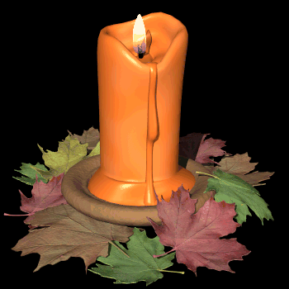
10. تناسب سطح سواد و تحصیلات :
هرچه دختر و پسر از نظر معلومات و تحصیلات علمی بهم نزدیک تر باشند بهتر است ولی این موضوع شرط لازم است اما کافی نیست. بلکه باید سایر شرایط نیز سنجید.
بدون در نظر گرفتن سایر شرایط ، عدم تطابق سطح تحصیلات فضای ارتباط و همراهی را بهم می زند.

Slide 46
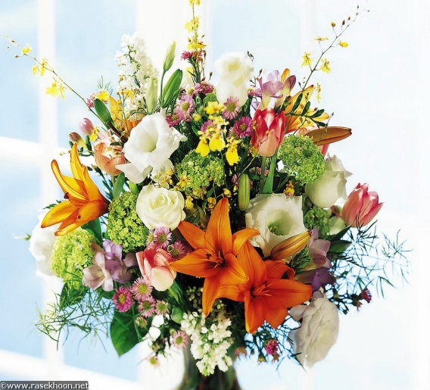
11. بعد جغرافیایی :
بعد جغرافیائی در انتخاب همسر مهم است ضمن آنکه به بعد فرهنگی هم مربوط می شود. محل سکونت دختر و پسر ( بالای شهر و پایین شهر بودن / شهری و روستائی بودن )مهم است .
اینکه پس از ازدواج هم کجا می خواهند زندگی کنند نیز هم مهم است.

Slide 47

12. بعد سیاسی ازدواج :
اینکه سیاست گذار اصلی در خانواده دختر و پسر، پدراست یا مادر مهم است. چون در شکل گیری شخصیت مرد خیلی دخالت دارد.
اینکه ویژگی های زنانه – پسر قوی تر است یا ویژگی های مردانه – دختر مهم است.
آنیما روان زنانه در مردان –آنیموس روان مردانه در زنان
اینکه دختر و پسر نقش والد ، بالغ یا کودک را در فضای زندگی ایفا کند بخشی به این سیاست گذاریها بر می گردد.

Slide 48
توصیه های مهم :
در فضای انتخاب گاه دختر در سطح ناخودآگاه ممکن است پسری را که قیافه اش یا حالاتش شبیه حالات و قیافه پدرش است را انتخاب کند. به عبارتی دنبال کسی می رود که عین پدرش است. یا پسر در سطح ناخودآگاه ممکن است دختری را انتخاب کند که شبیه مادرش باشد.
در فضای مشاوره باید این تصویر یا Imag اصلاح کرد . گاه بیانگر مشکل در روابط والد، فرزندی است. (پدر-فرزندی/مادر-فرزندی) است.

Slide 49

توصیه های مهم :
معیارهای ازدواج همانند ستون های یک ساختمان است که فاصله مناسب بنای ساختمان را با هم نگه می دانند. از این رو هر یک از ستون ها سر جای خودش مهم است. پس در ازدواج هر یک از این معیارها مهم است.

Slide 50

توصیه های مهم :
نباید نگاه وسواس گونه داشت و این معیارها را خیلی ایده آلی دید. باید بالغانه دید – دختر و پسر باید در حد خودشان رشد کرده باشند . باید نیمه پر لیوان را دید نه نیمه خالی را. طرفین نباید از همدیگر انتظار کامل و صد در صد داشته باشند. – مدل معیارها مهم و تعیین کننده است.

Slide 51
توصیه های مهم :
فضای ازدواج فضای همراهی، رشد دادن و رشد کردن است.
جذابیت ازدواج به آن است که در فضای همراهی اتفاق قشنگی رخ دهد و زن و مرد در مسیر هم و همراه هم حرکت نموده و پاسخگوی نیازهای روانی، عاطفی، جسمانی و ... باشند.

Slide 52
توصیه های مهم :
گاه برخی دختران و پسران بجای توجه به نقش واهمیت هر یک از معیارها- صرفا به یک یا دو معیار بسنده می کند.
مانند: پسرخوش تیپ و خوش هیکلی است و بس!! دختر خیلی زیبا است و بس.
یک معیار جواب نمی دهد، نمی توان سایر معیارها را زیر یک معیار مخفی نمود.
اگر یک ویژگی یا چند ویژگی روی ویژگی یا ویژگی های دیگر تاثیر بگذارد. خطای هاله ای است.
افرادی که برای ازدواج مناسب نیستند.
افرادی که معتاد به مصرف مواد یا دارو و الکل هستند.

Slide 53
توصیه های مهم :
افرادی که برای ازدواج مناسب هم نیستند:
دخترو پسری که معتاد به مصرف مواد یا دارو و الکل هستند.
دخترو پسری که بسرعت و به شدت عصبانیت و خشمگین می شوند.
دخترو پسری که مسئولیت زندگی خود را به عهده نمی گیرند.
دخترو پسری که دیگران را بخاطر مشکلات خود سرزنش می کنند.
دخترو پسری که خشم خود را سرکوب می کنند.

Slide 54
افرادی که برای ازدواج مناسب هم نیستند:
دخترو پسری که فکر می کنند ضعیف و درمانده هستند.
دخترو پسری که دیگران را کنترل می کنند.
دخترو پسری که اختلال جنسی دارند.
دخترو پسری که کودک درون آنها رشد نکرده و بالغ نشدند.
دخترو پسری که قابل اعتماد نیستند.
دخترو پسری که در زندگی هدف مند نیستند.

Slide 55
افرادی که برای ازدواج مناسب هم نیستند:
دختر و پسری که عواطف و احساسات خود را بیان نمی کنند.
دختر و پسری که نمی توانند یا نمی خواهند درباره احساسات خود صحبت کنند.
دختر و پسری که از روابط قبلی خود هستند التیام نیافتند.
دختر و پسری که هنوز خشم و انزجار شدیدی نسبت به معشوق قبلی خود دردل دارند.
دختر و پسری که هنوز بخاطر ارتباط قبلی احساس گناه می کنند و خود را مسئول می دانند.
دختر و پسری که خانواده ای آزار دهنده دارند و نمی توانند در مقابل خانواده از همسر خود حمایت کنند.

Slide 56

افرادی که برای ازدواج مناسب هم نیستند:
تفاوت سنی زیاد با یکدیگردارند.
دختر و پسری که تفاوت دینی و مذهبی با یکدیگردارند.
دختر و پسری که تفاوت های اجتماعی، قومی ، تحصیلی با یکدیگردارند.
دختر دادن و دختر گرفتن از یک خانواده.
دختر و پسری که از یکدیگر دور هستند. همیشه روی خوب سکه را آشکار می سازند.

Slide 57
روابطی که مناسب نیستند :
رابطه ای که یکی از طرفین بیشتر عشق بورزد.
رابطه ای که در آن یک نفر احساس کند طرف مقابل نیاز به تغییر دارد.
رابطه ای که در آن یک نفر می خواهد دیگری را نجات دهد.
رابطه ای که در آن به همسر آینده خود به چشم یک الگو یا آموزگار نگاه می کنید.
رابطه ای که تنها به دلیل چند ویژگی خاص ایجاد شود وتداوم یابد.
رابطه ای که به دلیل لجاجت و سرکشی با خانواده ایجاد شود و تداوم یابد.
رابطه با کسی که در تضاد کامل با معشوق یا نامزد قبلی فرد باشد.
رابطه با فردی که با یک نفر دیگر است.

Slide 58
13. بعد اجتماعی ازدواج
برگزاری در مراسم یک نوع اعلان رسمی به دیگران است که ما زن و شوهریم.

Slide 59
آشنایی:
یک جریان یا فرایند تبادل اطلاعات وعواطف بین دو نفر از جنس مقابل زیر نظر خانواده بمنظور تصمیم گیری برای ازدواج است.

Slide 60
آشنایی:

Slide 61

ملاک های دو طرف برای آشنایی :
1-صداقت
2- وفاداری و تعهد
3-حساسیت
4- خونگرمی
5-مهربانی
6-خلق و خو
7-ملایمت
8-صبر و شکیبایی
9-متانت و سنگینی

Slide 62
چهار فایده آشنایی :
1. مشاهده متفاوت بودن دختر و پسر با یکدیگر – آشنا شدن به فرد کمک می کند تا این تفاوتها را از نزدیک درک کنند.
2. این تعامل به فرد کمک می کند تا خود را بهتر محک زده و بهتر بشناسد.
3. در فرایند آشنایی فرد می فهمد از چه چیزهایی خوشش می آید واز چه چیزهایی خوشش نمی آید. فرد میفهمد از چه خصلتهایی راحت است و خوش اش می آید و چه خصلتهائی او را ناراحت می کند.
4. آشنایی به مهارت ارتباطی فرد کمک می کند ، فرصت مناسبی برای تجربه کردن است تا شیوه های مهارت ارتباطی خود
را بررسی کند.

Slide 63
محدودیت های آشنایی :
1.در فرایند آشنایی هر دو طرف تلاش می کنند تا فقط جنبه های مثبت خود را بیان کنند.
2. دور شدن از دوستان و فعالیت های معمول روزمره .
3. کوتاهی در مواجهه با موضوعات ومسائل مشترک در زمان آشنایی.
4.آشنایی در صورتی که بدون حدو مرز باشد آمادگی هر دو نفر را برای ازدواج تضعیف می کند.
5.آشنایی شرط لازم است اما کافی نیست.

Slide 64
اشتباهات رایج در آشنایی :
1- سئوالات کافی نمی پرسم به چند دلیل :
الف- نکنه از من همان سوالات را بپرسد.
ب – ارتباط عاشقانه را مخدوش شود.
ج – نمی خواهیم در برخی مواقع جواب سئوالات خود را بدانیم.
د – نمی دانم درباره چه موضوعاتی سئوال کنم.

Slide 65
2- نشانه های هشدار دهنده را نادیده می گیریم:
الف- کارهای اور ا توجیه می کنیم. (سیگار می کشد، خیلی ها سیگار می کشند)
ب – مسائل را کم اهمیت جلوه می دهیم. خیلی ها در ابتدای زندگی با مسائل مواجه هستند بعداً حل می شود.
ج- مسائل و مشکلات را انکار می کنیم.
3- عجولانه و زودهنگام سازش می کنیم.
الف – از باورها وارزش های خود چشم پوشی می کنیم.
ب – از علائق و فعالیت های خود دست بر می داریم.
ج – از دوستان و خانواده کناره گیری می کنیم.

Slide 66
4- تسلیم نیاز جنسی می شویم.
5- تسلیم زرق و برق های مادی و ظاهری می شویم.
6- تعهد را مقدم بر تفاهم بدانیم.
7-تردید های خود را نادیده بگیریم.
8-تفاهم را بر علاقه و محبت مقدم بداریم.
9-بر این باور هستیم که فرد مقابل ما تغییر خواهد کرد.
10-بر این باور هستیم که پس از ازدواج مشکلات کم
می شود.

Slide 67
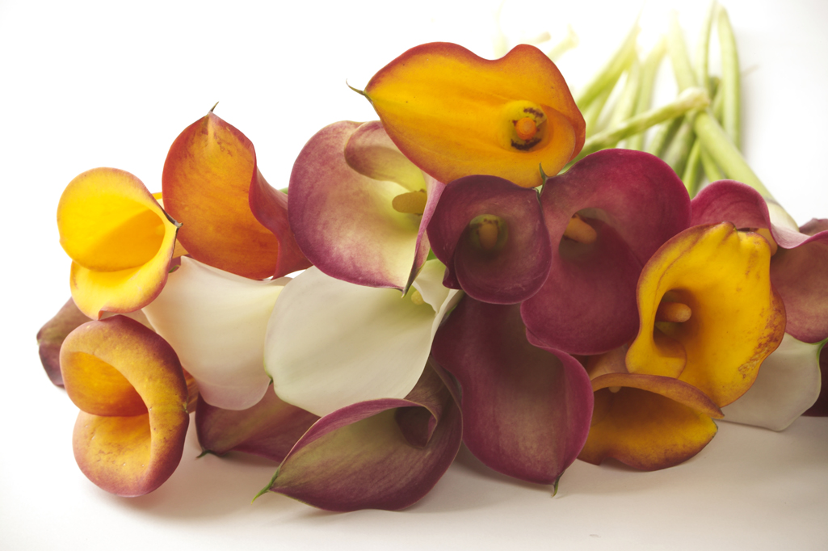
علائم هشدار دهنده در ازدواج :
زوجین به فاصله کوتاهی با هم آشنا شده و ازدواج نماید. توصیه می شود حداقل نامزدی 6 ماه و حداکثر تا دو سال باشد.
آرزوی دور شدن از یک نفر در خانواده پدری عاملی برای ازدواج باشد.
پیشینه و سابقه دو نفر بطور معناداری با هم متفاوت باشد. (مذهب، تحصیل، طبقه اجتماعی، قومیت و سن و ... )
دختر و پسر از جمع برادر و خواهر ناسازگار برخاسته باشند.
دختر و پسریا خیلی نزدیک یا خیلی دور نسبت به خانواده هایشان سکونت داشته باشد.
دختر و پسراز نظر مالی و عاطفی به خانواده های خود وابسته باشند.

Slide 68
ازدواج قبل از 20 سالگی – فضای هیجانی و احساسی وعدم بلوغ دوران عاطفی فرد.
مدت آشنایی و نامزدی کمتر از 6 ماه باشد و یا اینکه بیشتر از 3 سال باشد.
مراسم ازدواج بدون حضورخانواده یا دوستان فعلی انجام شود. (بعد خانوادگی و اجتماعی ازدواج مهم است)
زن قبل از ازواج رسمی حامله شود.
زوجین دوره کودکی یا نوجوانی خود را دوره ای ناشاد و بد محسوب کنند.
زوجین رابطه ضعیفی با خواهر و برادرو والدین خود داشته باشد.

Slide 69
ملاک ها و معیارهای ازدواج موفق :
1.قبل از ازدواج هر دو نفر باید مستقل و پخته باشند.
2. هر دو نفر به همان اندازه که دیگری را دوست دارند خودشان را هم دوست بداند.
3. هر دونفر بتوانند همان گونه ازبا هم بودن لذت می برند از تنهایی هم لذت ببرند.
4. هر دو نفر در شغل و حرفه خود ثبات داشته باشند.
5. هر دو نفر بتوانند نظرات و خواسته های خود را قاطعانه بیان کنند.
6. هر دو نفر سعی کنند خود خواه نباشند و به خواسته طرف مقابل هم توجه کنند.

Slide 70

پیش بینی کننده های ازدواج موفق :
انتظارات واقع بینانه ای از مسائل ازدواج داشتن
خوب ارتباط برقرار کردن
مسائل را بصورت مناسب حل کردن
احساس خوبی از شخصیت همسر خود داشتن
توافق بر سر ارزشهای اخلاقی و مذهبی
نقش برابری در ارتباط با یکدیگر

Slide 71
پرسش های قابل طرح در جلسه خواستگاری :
برخی افراد آشنایی را با خواستگاری شروع می کنند و برخی پس از آشنایی وارد مرحله خواستگاری می شوند. نامزدی زمانی شروع که دو طرف وعده ازدواج داده و عقد رسمی بین دو طرف جاری می شود.
1- معرفی کامل خود = سن ، شغل ، شخصیت ، پدر ، مادر
2- هدف از خواستگاری = من فکر می کنم به سنی رسیدم که باید ازدواج کنم
3-معرفی مشخصه های شخصیتی هر فرد برای دیگری
4-ارزشهای فردی = خانه ، ماشین ، ادامه تحصیل
5-آداب و رسوم خانوادگی
6-آداب و رسوم ازدواج ( شیر بها ، مهریه و...)
7- ارزشهای دینی و مذهبی
8- پوشش و حجاب

Slide 72

9-شغل
10- میزان درآمد
11-نحوه هزینه کرد درآمدها
12-روش های حل مسئله
13-نحوه کنترل خشم
14-اهداف در زندگی
15-محل زندگی و سکونت در آینده
16-استقلال فردی و رابطه با خانواده اصلی
17-فردیت ( من همین هستم که می بینی )
18-زمان بچه دار شدن
19- نحوه گذراندن اوقات فراغت
20-عواطف و احساسات
21-احترام به خانواده ها

Slide 73
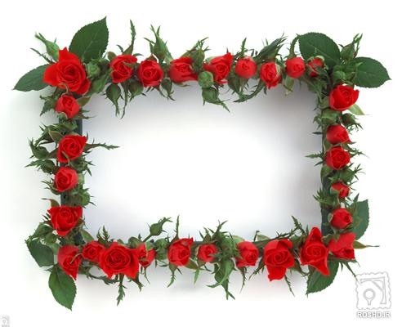
شادکام باشید

